Slide 1

Comportamiento en un ambiente virtual de aprendizaje

Slide 2

Estudiantes
Nombre: Gabrielli Bertolani de Lima Registro: AV3018261
Nombre: Marcos Henrique Barbosa Bernardes Registro: AV3021092
Nombre: Marcos José Batista Registro: AV3018776
Nombre: Vinícius Pires Lopes Registro: AV301875X
Maestro
Vitor Pereira Gomes

Slide 3
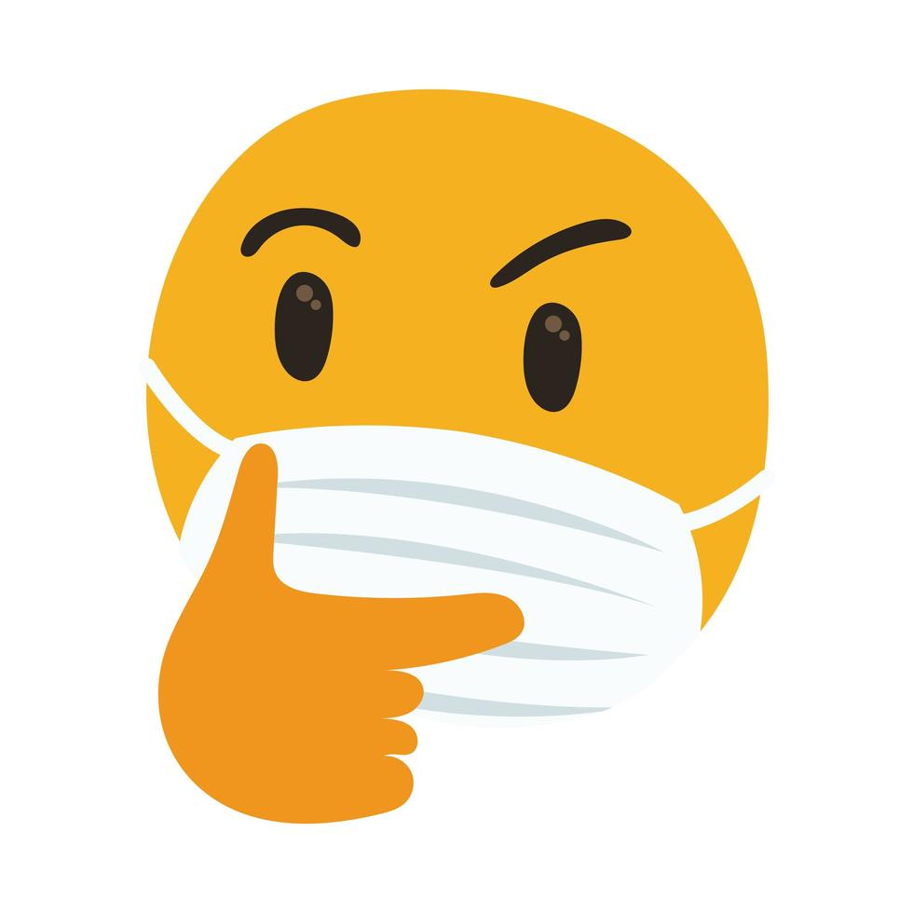
Con COVID-19, las clases se volvieron en línea y surgió un nuevo desafío:
¿cómo llamar la atención de los estudiantes desde la distancia?

Slide 4
Con la enseñanza y el aprendizaje en línea, es necesario revisar algunas pautas que anteriormente funcionaron para las clases presenciales.

Slide 5

Con la enseñanza y el aprendizaje en línea, ¿es necesario revisar algunas pautas que anteriormente funcionaron para las clases presenciales? ¿Cómo se comportan sus estudiantes?

Slide 6
Sí, el docente tiene una gran misión de cómo guiar a sus alumnos de la mejor manera, por lo que es mucho más fácil cuando estamos en algún espacio físico, es decir, en un aula, pero con clases remotas no está siendo tan fácil como antes de.
Entonces, algunas pautas que pueden ayudar al estudiante son crear un entorno de aprendizaje más atractivo y apuntar al progreso del estudiante, que veremos a continuación.

Slide 7
El maestro puede crear un documento o publicación de comportamiento para la classe e informar a sus estudiantes sobre la importancia de estas reglas. El estudiante puede incluir cómo pueden ayudarlo a crear un horario de enseñanza mucho más efectivo y divertido.
Mantenerlos informados sobre cómo utilizar el material en vivo en línea. Es una buena idea incluir pautas para las expectativas de llegada puntual, cómo pueden reducir el ruido usando auriculares y el botón de silencio, como formas de minimizar las distracciones de la mejor manera posible.
Recuerde siempre a sus estudiantes que pueden tener hermanos u otros miembros de la familia en casa, en la escuela o en la guardería, y es posible que deba extender algo de flexibilidad y comprensión durante esta temporada.

Slide 8
¡No escriba TODO EN CAPS LOCK! Si lo hace, parecerá que está gritando. No queremos asustar ni gritar a nuestros compañeros y profesores, ¿verdad?
Evite el sarcasmo y el humor negro. Toma tus publicaciones en serio. Nunca digas en línea lo que no le dirías a otra persona en la vida real. Tus publicaciones son un registro permanente; piensa en el tipo de registro que quieres dejar y, además, ¿cómo puede recibirlo tu colega o profesor?

Slide 9
Por eso debemos pensar que además del contenido, necesitamos que los alumnos se comuniquen con claridad, colaboren bien y piensen críticamente. Así, el profesor podrá mostrarle la mejor manera de desarrollar este comportamiento en línea.
Entonces sabemos que estas habilidades se están desarrollando y mejorando con el escenario actual; por lo tanto, la paciencia con los demás es esencial.

Slide 10
¡Gracias!

